Slide 1

I Longobardi. Occupanti, migranti o profughi dal profondo della storia?
Michela Zucca
Michela Zucca
Servizi Culturali

Slide 2
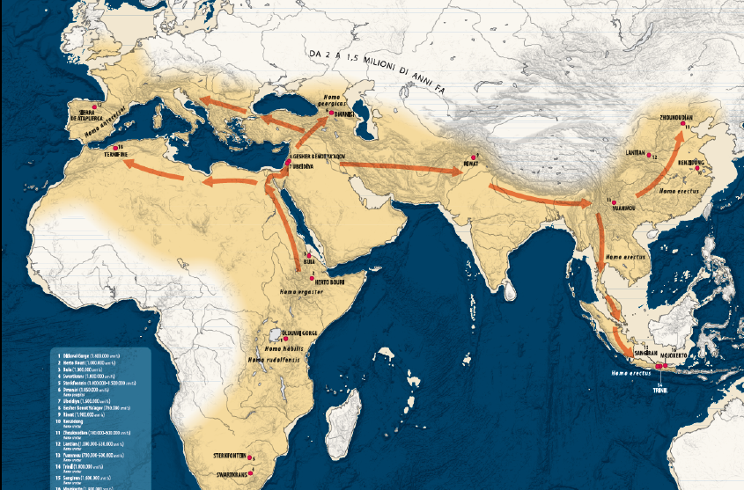
La prima uscita di Homo dall’Africa: 2 milioni di anni fa

Slide 3
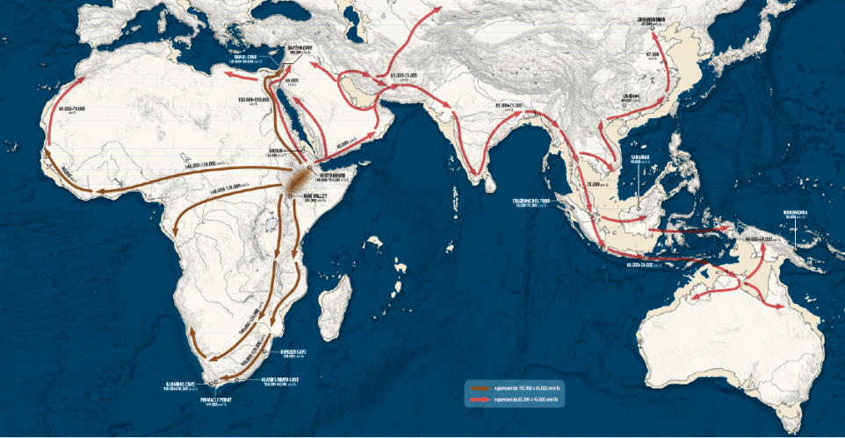
L’ uscita di Homo sapiens dall’Africa: 100-60mila anni fa
Michela Zucca
Servizi Culturali

Slide 4
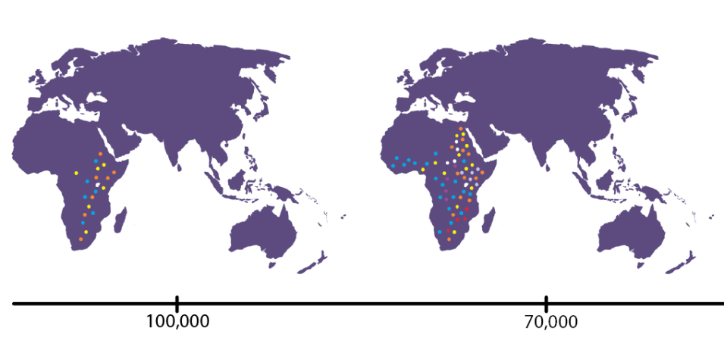
Michela Zucca
Servizi Culturali

Slide 5
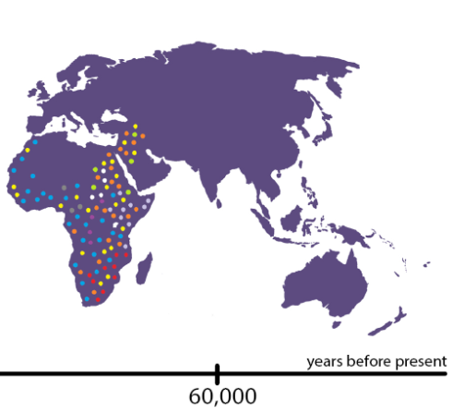
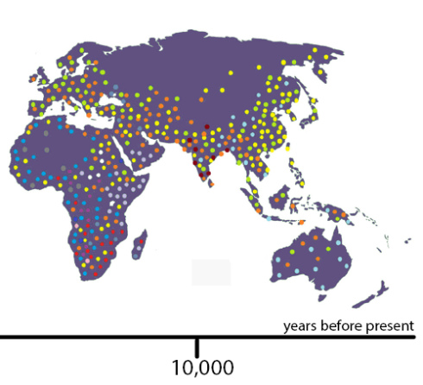


Michela Zucca
Servizi Culturali

Slide 6
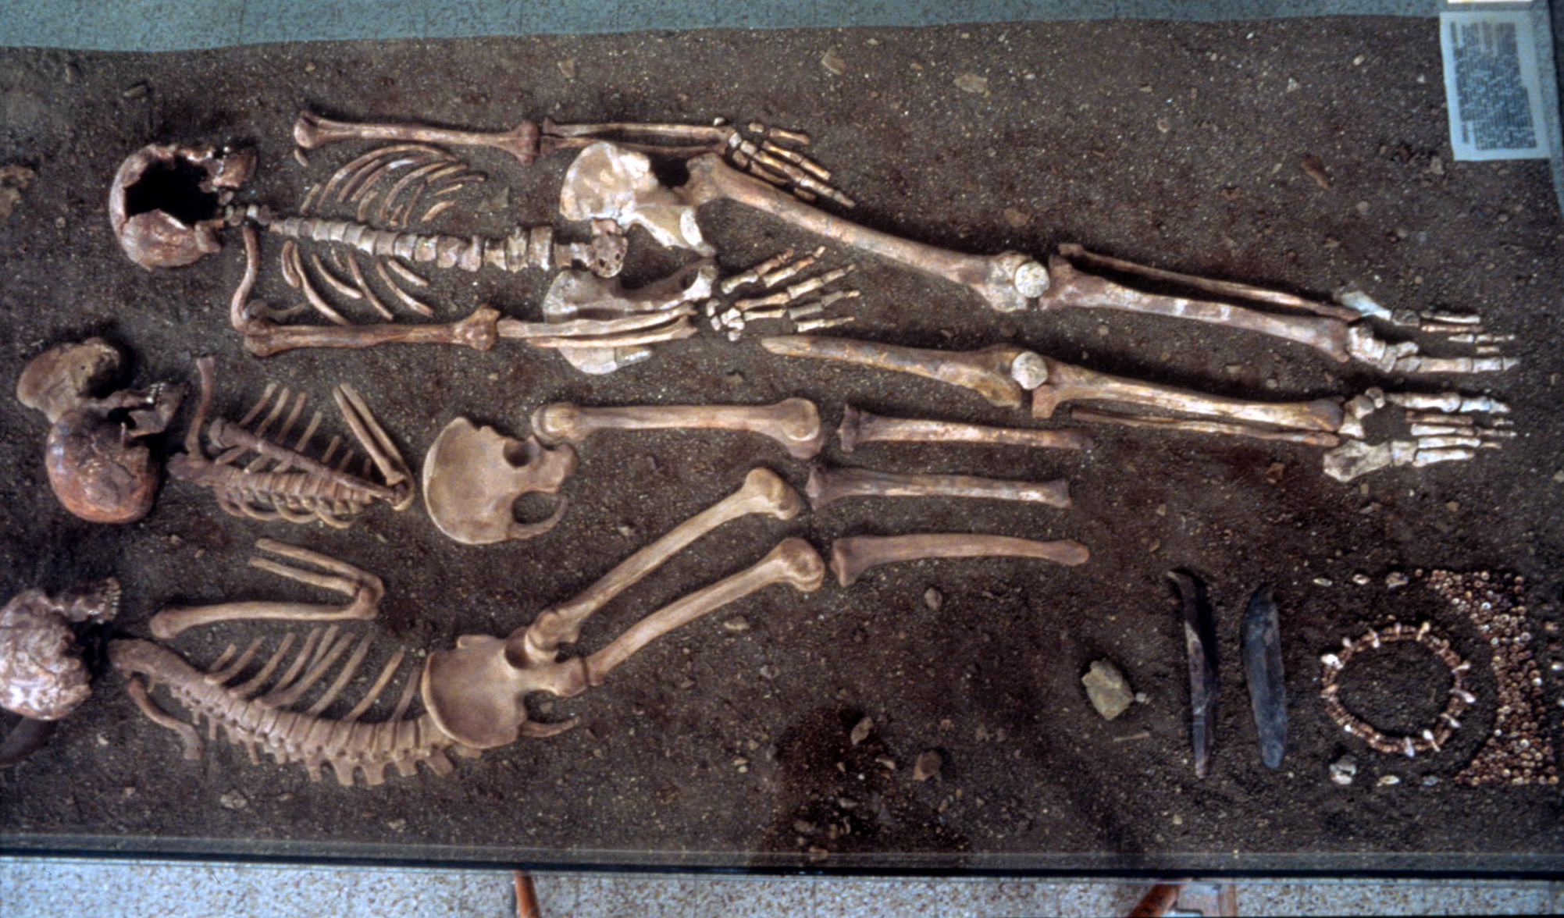
I tre “negroidi” dei Balzi Rossi
Michela Zucca
Servizi Culturali

Slide 7
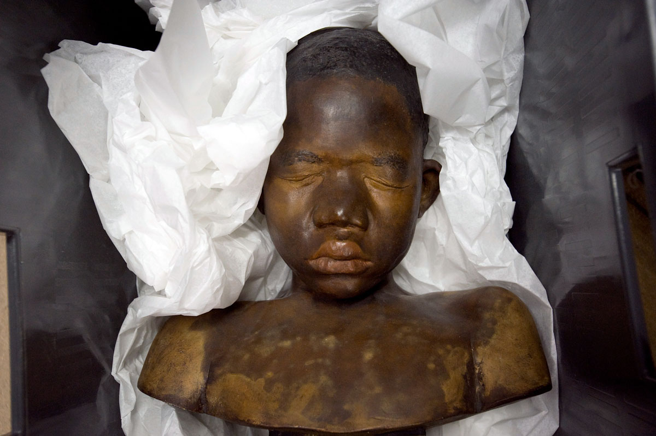
Ricostruzione busto di bambino al Musée de l’Homme di Parigi
Michela Zucca
Servizi Culturali

Slide 8
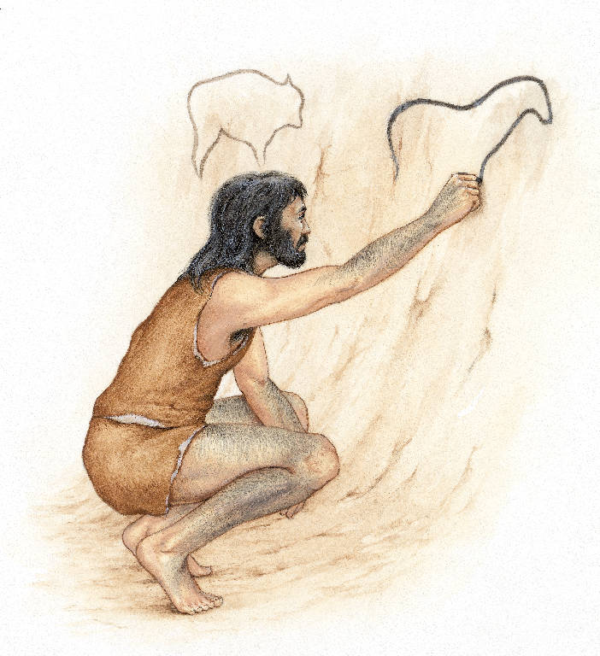
Malgrado l’evidenza scientifica, ben conosciuta da vari decenni, l’immagine di sapiens è ancora quella dell’uomo bianco caucasico….
Michela Zucca
Servizi Culturali

Slide 9
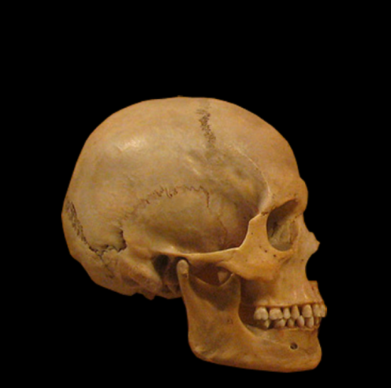

Sapiens e neandertaliano
Michela Zucca
Servizi Culturali

Slide 10
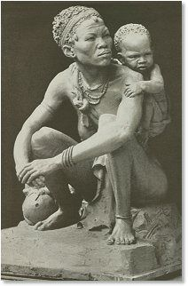
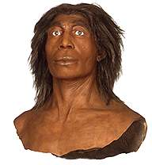
Sapiens e neandertaliani
Michela Zucca
Servizi Culturali

Slide 11
Mappe genetiche dell’Italia antica
Attenbilità: 60/70 %
Blu: componente etrusco-italica
Verde: componente magno-greca
Rosso: componente celto ligure
Mista: risultato finale
Michela Zucca
Servizi Culturali

Slide 12
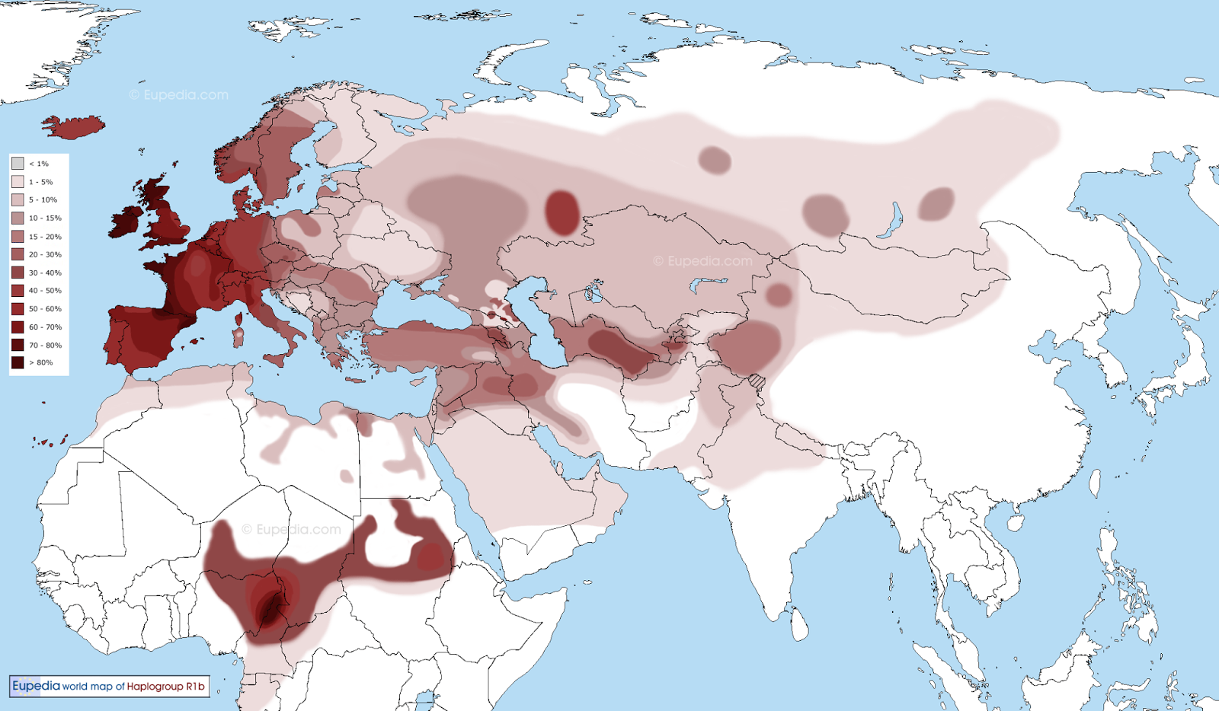
Presenza dell’aplogruppo R1b, considerato il “marker” celtico
Come si può ben vedere, le mappe genetiche evidenziano
storie di popoli in contnuo movimento, moti browniani che hanno portato le antiche tribù a stanziarsi in luoghi
fuori dall’ordinario razzismo dei benpensanti…..
Michela Zucca
Servizi Culturali

Slide 13
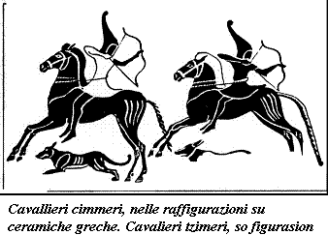
I cavalieri delle steppe che, a ondate, continuano ad arrivare in Europa
per più di mille anni portano i berretti a punta dei maghi, dei folletti,
delle fate e dei sanculotti….
Michela Zucca
Servizi Culturali

Slide 14
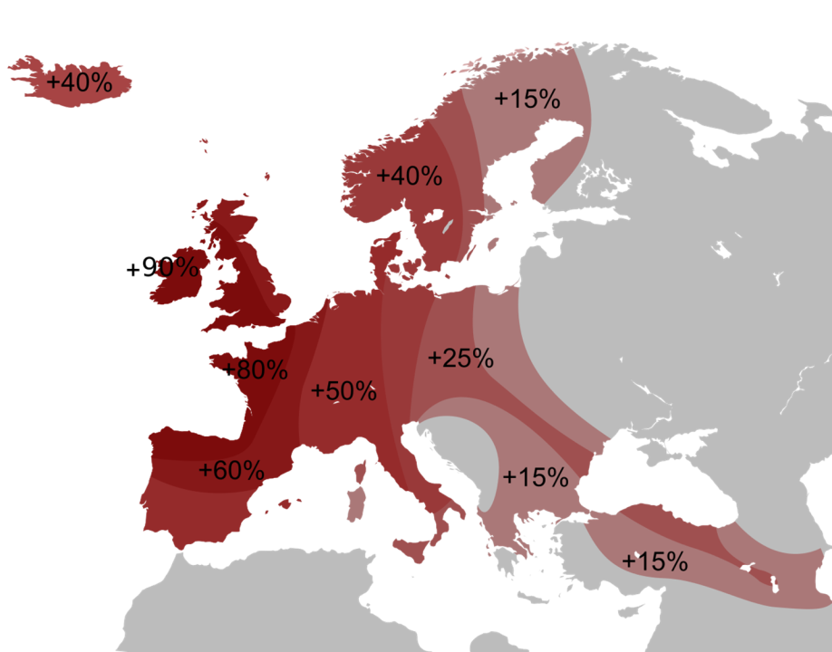

Slide 15
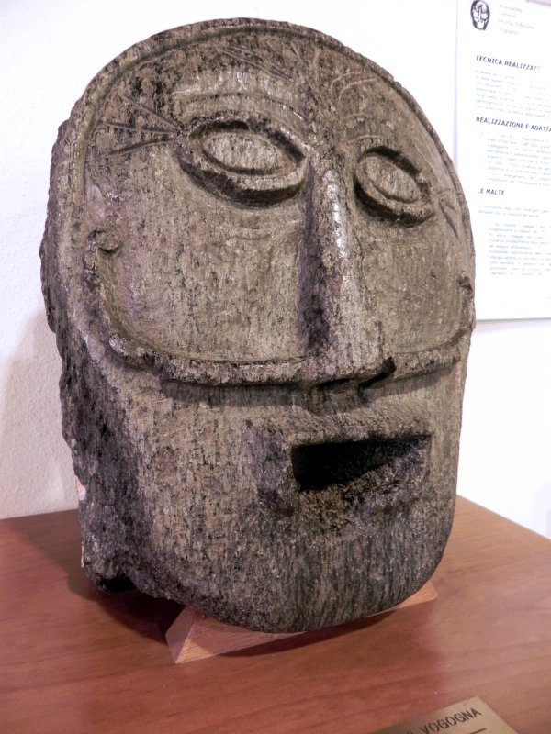
I Celti sono tribù di cacciatori di teste: Cesare rimane sconvolto nel vedere I crani infissi nelle picche, sulle soglie delle case e appesi ai rami delle piante. Lo stesso albero di Natale, prima delle palle, aveva I crani dei nemici uccisi….
Testa celtica del Verbano Cusio Ossola
Michela Zucca
Servizi Culturali

Slide 16
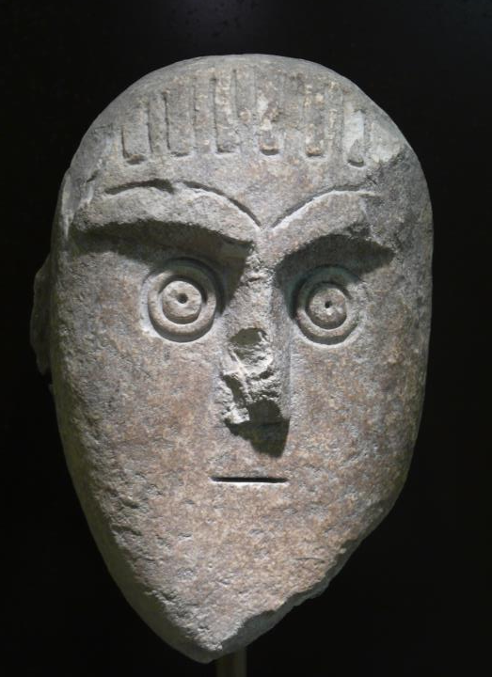
E i cavalieri delle steppe si spingono molto lontano: come testimoniano anche le mappe genetiche, eccone uno del l’entroterra Foggiano. Prima I Celti e poi I Longobardi, sulle montagne, lasciano tracce ancora tutte da decifrare ….
Michela Zucca
Servizi Culturali

Slide 17
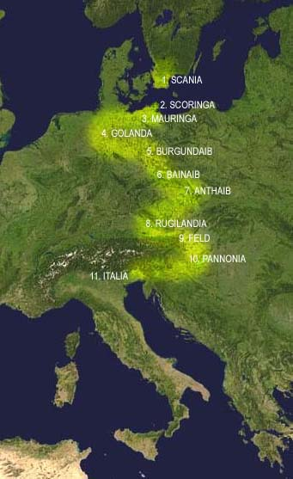
La grande migrazione dei Longobardi
Quello dei Longobardi è un moto browniano storicamente documentato: partono nel I sec. a.C. dalla Scandinavia, probabilmente su ordine di un ver sacrum (migrazione sacra), imposta dagli dei quando la popolazione diventa troppo numerosa, e, caricate le provviste sui carri, viaggiano finchè non finiscono le scorte. Poi si fermano, seminano, raccolgano, seccano e stoccano, fino a quando non hanno viveri sufficienti per rimettersi in cammino…..
Michela Zucca
Servizi Culturali

Slide 18
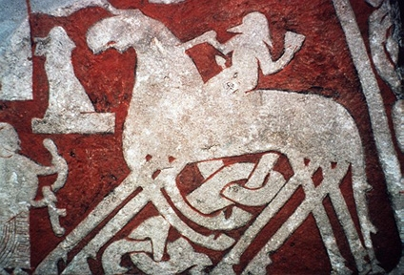
L’origine dei Longobardi è legata ad una leggendaria figura di regina, che testimonia l’alto ruolo femminile fra le tribù...
L
Michela Zucca
Servizi Culturali

Slide 19
I Winnili, crebbero e si moltiplicarono nelle isole della Scandinavia a tal punto che non poterono più vivere insieme là. Così si divisero in tre gruppi ed estrassero a sorte. Quando la scelta fu decisa ed un terzo dei Winnili dovette lasciare la sua terra natale per cercare nuova vita all'estero, essi furono guidati da due fratelli Ibor ed Ayo, due giovani energici. La loro madre, il nome della quale era Gàmbara, era una donna intelligente e capace, ed i suoi saggi consigli furono di guida nei momenti del bisogno.
Nella loro ricerca d'un paese di residenza esse giunsero nella regione chiamata Schoringen ed ivi rimasero per parecchi anni.
I Vandali, un popolo forte e bellicoso, viveva li vicino. Essi sentirono del loro arrivo ed inviarono loro messaggeri, che imposero ai Winnili o di pagare tributi ai Vandali o di affrontarli in battaglia. I
bor ed Ayo chiesero consiglio alla loro madre Gàmbara e unanimemente decisero che sarebbe stato meglio combattere per la libertà che contaminarla con tributi, e lo comunicarono ai Vandali.
I Winnili erano guerrieri coraggiosi e potenti, ma erano pochi di numero.
I Vandali si rivolsero a Wodan, invocando da lui la vittoria sui Winnili. Il dio rispose: "assegnerò la vittoria a coloro che vedrò per primi all'alba".
Gàmbara, dall'altra parte, si rivolse a Frea, moglie di Wodan ed invocò da lei la vittoria per i Winnili. Frea rispose con il consiglio, che le donne dei Winnili avrebbero dovuto sciogliere i loro capelli ed acconciarli di traverso sulla loro faccia come una barba e che così acconciate avrebbero dovuto accompagnare i loro uomini nella prima mattina di fronte alla finestra dalla quale Wodan abitualmente guardava.
Essi fecero come suggerito loro, ed all' alba, Wodan, guardando fuori, escalmò: "chi sono questi Lunghebarbe?« Frea rispose: "a quelli ai quali voi adesso avete dato un nome, voi dovete anche dare la vittoria." E così Wodan diede loro la vittoria, e da allora in poi i Winnili vennero chiamati Lunghebarbe (Longobardi).
Alla fine essi fondarono un insediamento permanente in Italia.
Michela Zucca
Servizi Culturali

Slide 20
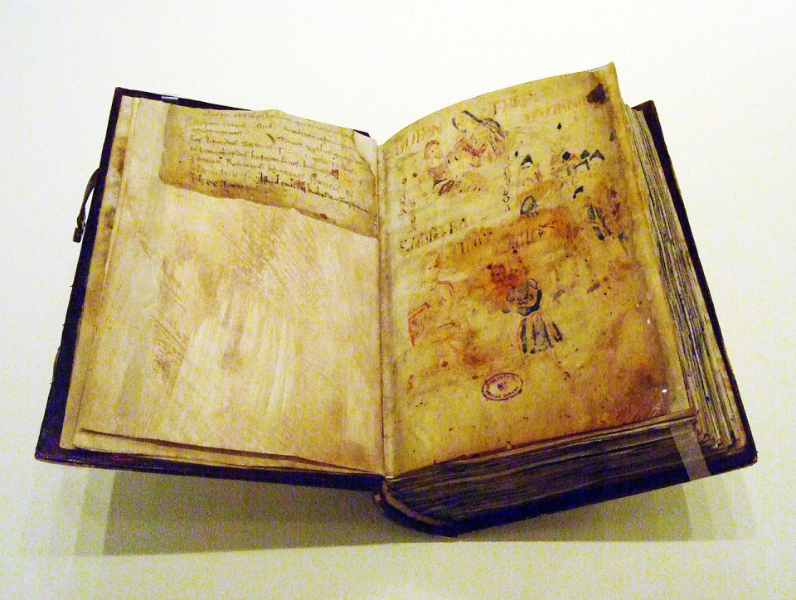
Origo Gentis Longobardorum, manoscritto di Salerno (XI sec).
Michela Zucca
Servizi Culturali
.

Slide 21
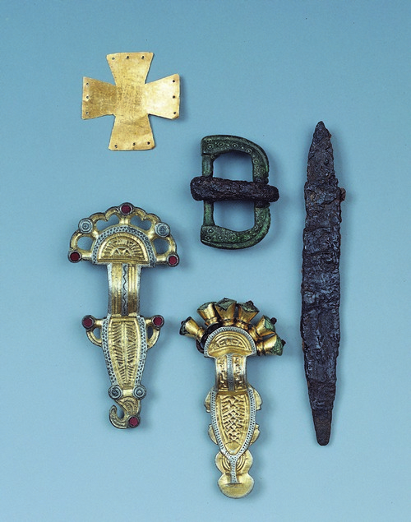
Le donne longobarde (regine cattoliche come Teodolinda incluse) venivano sepolte armate, spesso con la tipica spada corta denominata scramasax, che al museo dell’Alto Medio Evio di Roma viene identificata come “spada da telaio”.
Sepoltura femminile di Collegno
Michela Zucca
Servizi Culturali

Slide 22
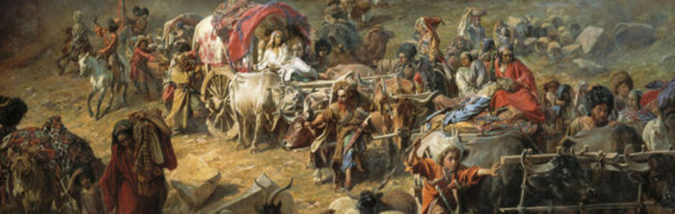
Il popolo dei Longobardi non ha un’identità etnica precisa: accoglievano altri gruppi in fuga dalla fame, o cacciati da altri signori più potenti, e li inglobavano nella struttura a cellule basate sulle farae, le famiglie claniche armate che eleggevano il capo militare con il sistema dell’assemblea di popolo descritta anche da Cesare e da Tacito.
Spesso praticavano l’affrancamento degli schiavi. In questo modo riescirono a penetrare i territori romani e bizantini, assicurandosi non solo la neutralità delle popolazioni, ma anche il loro appoggio. Le tribù celtiche dominate dai romani prima, dai vescovi e dalle città poi li accolgono come liberatori, anche perché loro si stanziano in campagna.
Michela Zucca
Servizi Culturali

Slide 23
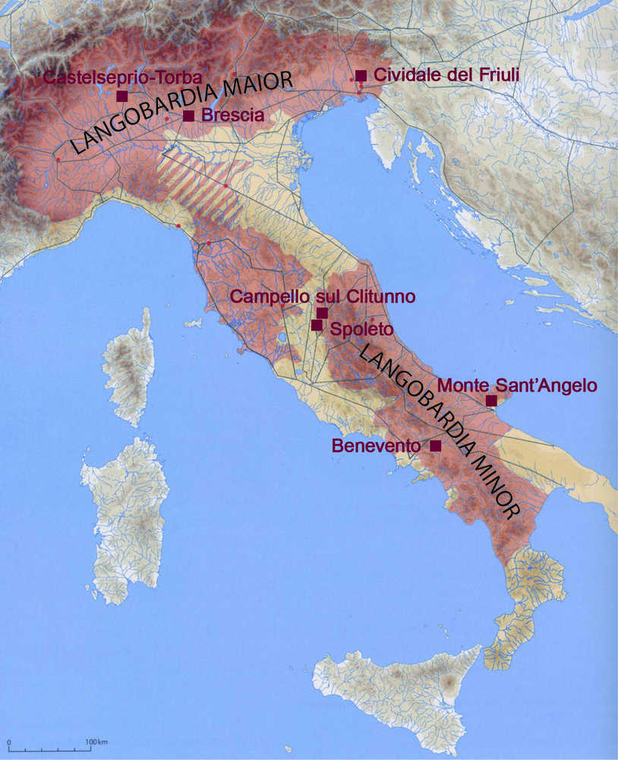
E mentre la Chiesa li tramanda come sanguinari assassini di prelati, la gente comune li fa entrare: in 100.000 profughi, con (forse) 20.000 armati, non si conquista una nazione con 8 milioni di abitanti se la popolazioni non li avesse appoggiati. In due secoli perdono la lingua e si integrano perfettamente, fondano nuove città estranee al poteredei vescovi e lasciano il nome alla Lombardia. In breve tempo si convertono al cristianesimo.
Michela Zucca
Servizi Culturali

Slide 24
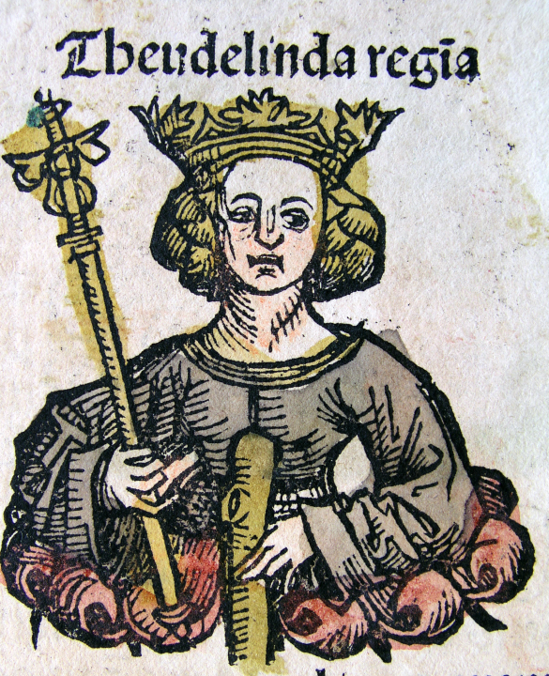
Teodolinda (570-627), che per mantenere il potere elimina due mariti, un fratello e vari parenti, di sangue longobardo, viene accettata dal popolo di Monza che ne fa la propria santa laica. Riuscì a convertire le tribù e viene ricordata come giudice sempre disponibile e imparziale.
Michela Zucca
Servizi Culturali

Slide 25
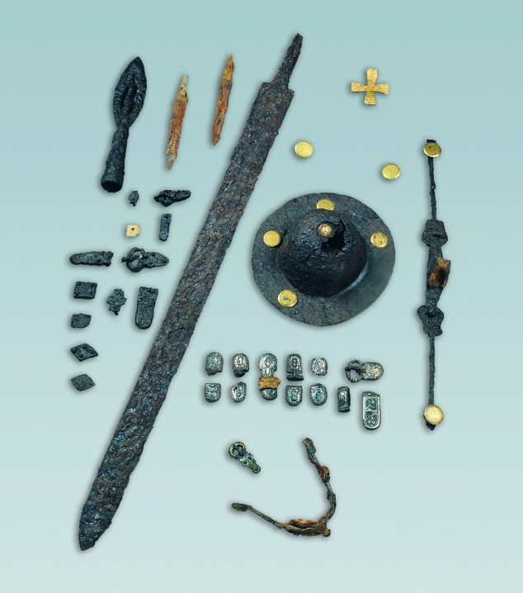
Per quanto riguarda la fede, però, conservano un atteggiamento ambivalente: si fanno sepellire con il corredo anche se è proibito dalla Chiesa; e, non sapendo bene se nell’aldilà li acoglierà San Pietro o Odino, si portano la spada ma anche la croce....
Michela Zucca
Servizi Culturali

Slide 26
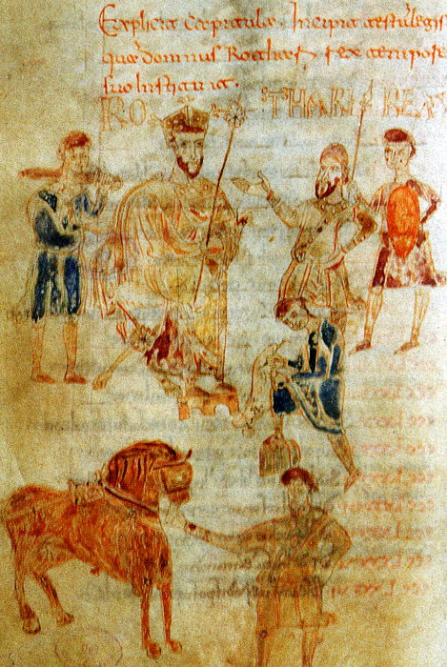
I Longobardi cercano di mantenere una netta separazione con la Chiesa romana: Teodolinda dona terre e privilegi a Colombano, monaco irlandese, che fonda l’abbazia di Bobbio, sulle montagne piacentine. Quando c’è da redigere l’editto ri Rotari, il vescovado di Milano non viene nemmeno interpellato, e il prezioso codice viene miniatio nello scriptorium dei colombaniani.
Michela Zucca
Servizi Culturali

Slide 27
Fra i Longobardi il coraggio in guerra e la fedeltà alla parola data sono i valori fondanti. Romani e bizantini sono considerati codardi, infidi, «molli» e disprezzati.
All’inizio i Longobardi perseguirono una logica di netta separazione rispetto alla popolazione indigena urbana, adottando di proposito stili di vita alternativi a quelli romani. Le città subirono un processo di destrutturazione: la sontuosa edilizia antica lasciò il posto a capanne in legno, spesso seminterrate, costruite con pali piantati nel terreno o su fondazioni murarie in ciottoli, dotate di pavimenti in terra battuta sui quali venivano accesi rudimentali focolari delimitati da pietre.
Le stalle e le strutture funzionali alle attività artigianali trovarono collocazione in prossimità delle abitazioni, come anche le sepolture. Ampie aree residenziali all’interno dalle mura vennero ruralizzate e adibite ad orti e pascoli.
Quando si degnarono di insediarsi entro le mura di città secondarie (non abitarono mai a Milano, per esempio), i luoghi del potere furono collocati in zone periferiche rispetto all’area occupata dal Foro di età romana, nei pressi di edifici pubblici in rovina (domus palaziali, circhi, anfiteatri).
Nelle campagne nuclei di Longobardi occuparono stazioni di sosta, villaggi, ville rustiche, per avere il controllo dei luoghi in cui sopravvivevano una solida strutturazione economica e un efficiente sistema viario.
Di fatto, si insediarono principalmente nei castra (accampamenti) della fascia pedemontana, perni del sistema difensivo prima celtico e poi imperiale, trasformandoli nei centri giuridico-amministrativi di ampi territori.
Con il passare del tempo la separazione con la popolazione locale si affievolì e i Longobardi assimilarono sempre più gli stili di vita della classe dirigente sottomessa; in particolare dopo la conversione al cattolicesimo, comparirono nelle città e nelle campagne nuove forme monumentali di rappresentazione del potere.
La stragrande maggioranza della popolazione continuò tuttavia a risiedere in campagna, in villaggi fatti di capanne di materiale deperibile di cui restano pochissime testimonianze archeologiche.A Benevento I Longobardi rimangono per secoli; molti signori di castelli di montagna si vantavano, ancora nel XIII sec, di vivere secondo gli usi longobardi, e si pratica il “matrimonio longobardo” fino al XVII sec. in alcune valli lombarde.
Michela Zucca
Servizi Culturali

Slide 28
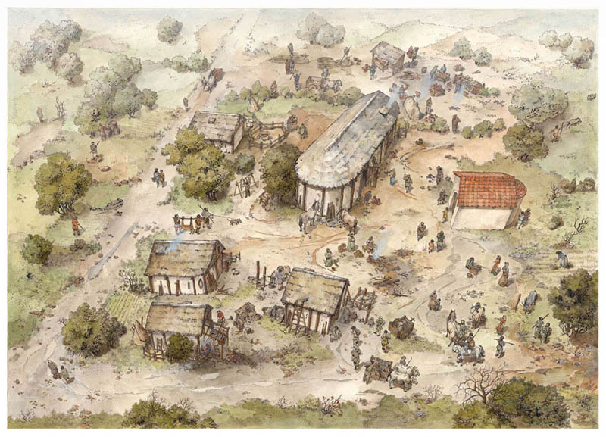
Michela Zucca
Servizi Culturali
Ricostruzione Vicus Wallari, Borgo San Genesio (Pi), in Toscana.

Slide 29
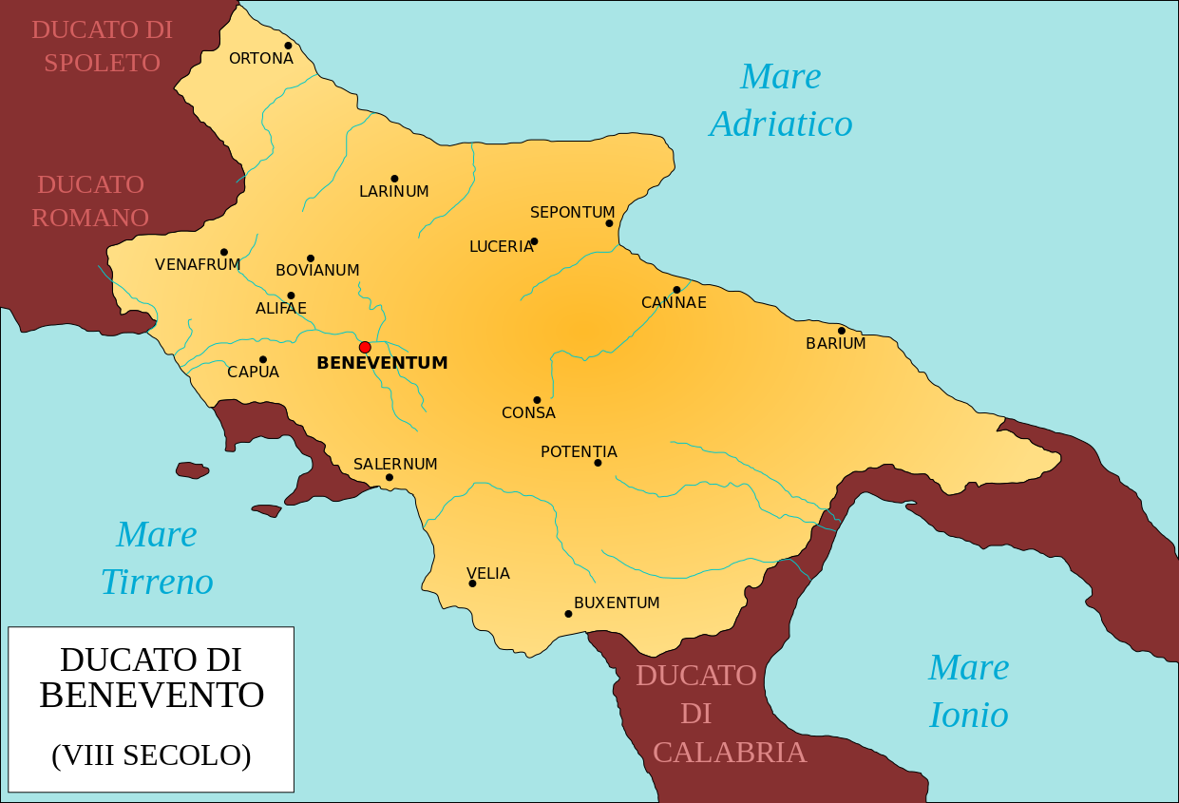
A Benevento I Longobardi rimangono per secoli; molti signori di castelli di montagna si vantano, ancora nel XIII sec, di vivere secondo gli usi longobardi, e si pratica il “matrimonio longobardo” fino al XVII sec. in diverse valli lombarde.
Michela Zucca
Servizi Culturali

Slide 30
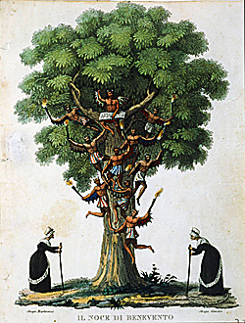
La leggenda del noce di Benevento testimonia la continuità dei culti pagani anche in pieno cristianesimo da parte dei signori longobardi, anche se praticatio fuori dalle mura.
Michela Zucca
Servizi Culturali

Slide 31
I Longobardi, da tanto cattivi ed esecrati che furono, si sono persi nelle pieghe della storia. Per sopravvivere, hanno imposto a romani ed inurbati un tributo di un terzo dei loro beni; di massacri in realtà non ne fecero poi molti, dati I tempi. In pochi decenni rinunciarono alla lingua e alla religione, adottando il cristianesimo e il latino. Le donne romane hanno preso volentieri i loro uomini come mariti, in qualunque classe sociale, viste le usanze più egualitarie e favorevoli alle spose. Il matrimonio di rito romano fu imposto soltanto col Concilio di Trento, e ci mise secoli ad affermarsi nelle valli alpine. Di sicuro, la gente del popolo edelle campagne li rispettava e lim amava: soprattuitto in Lombardia, fecero immediatamente una scelta di campo precisa, e ribattezzarono la propria terra col nome di un popolo che difficilmente potevano considerare invasore….. Piuttosto liberatore dal giogo romano ed urbano.
Di loro rimangono il nome, le tombe, qualche chiesa….. E la leggenda.
Michela Zucca
Servizi Culturali

Slide 32
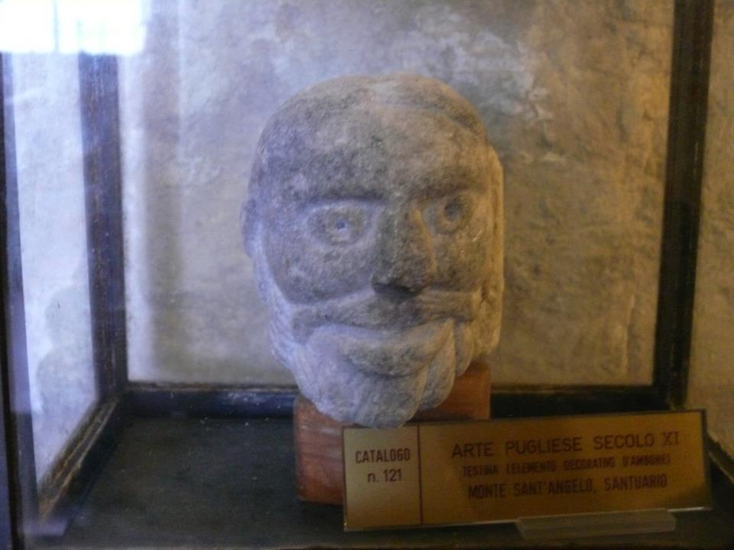

Slide 33
GRAZIE
Michela Zucca
Servizi Culturali

